Slide 1
علوم اول ابتدایی

Slide 2
به نام خدای مهربان
علوم اول ابتدایی
درس دوازدهم
استان کرمانشاه
آموزش و پرورش ناحیه 3
زهرا شاهمرادی
1400_1399

Slide 3
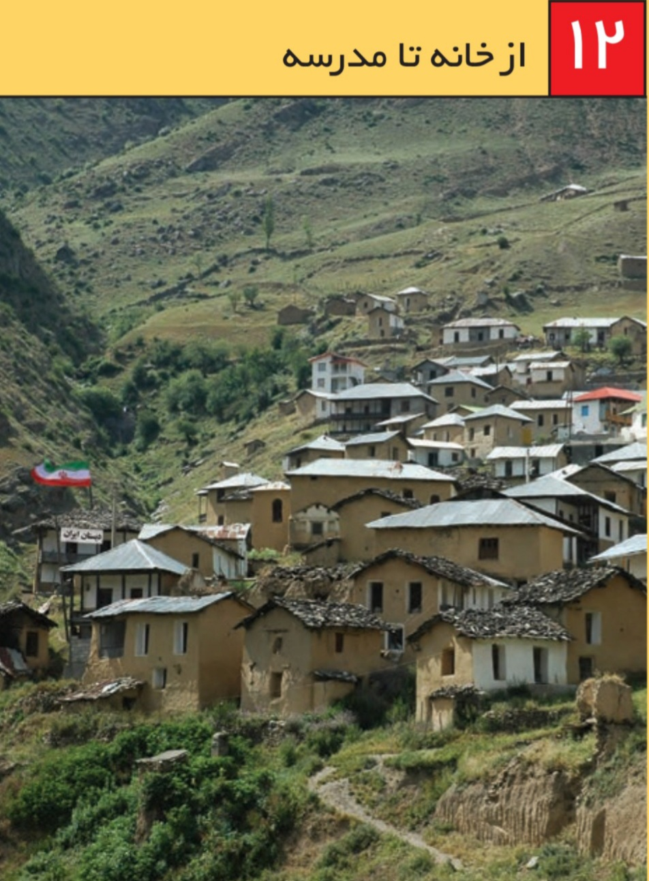

Slide 4
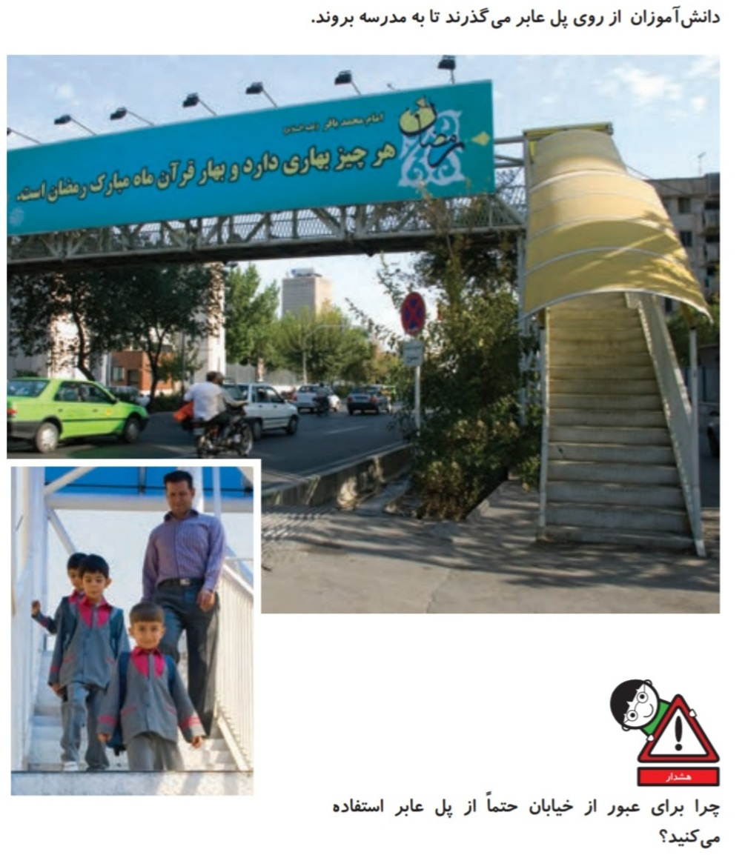

Slide 5
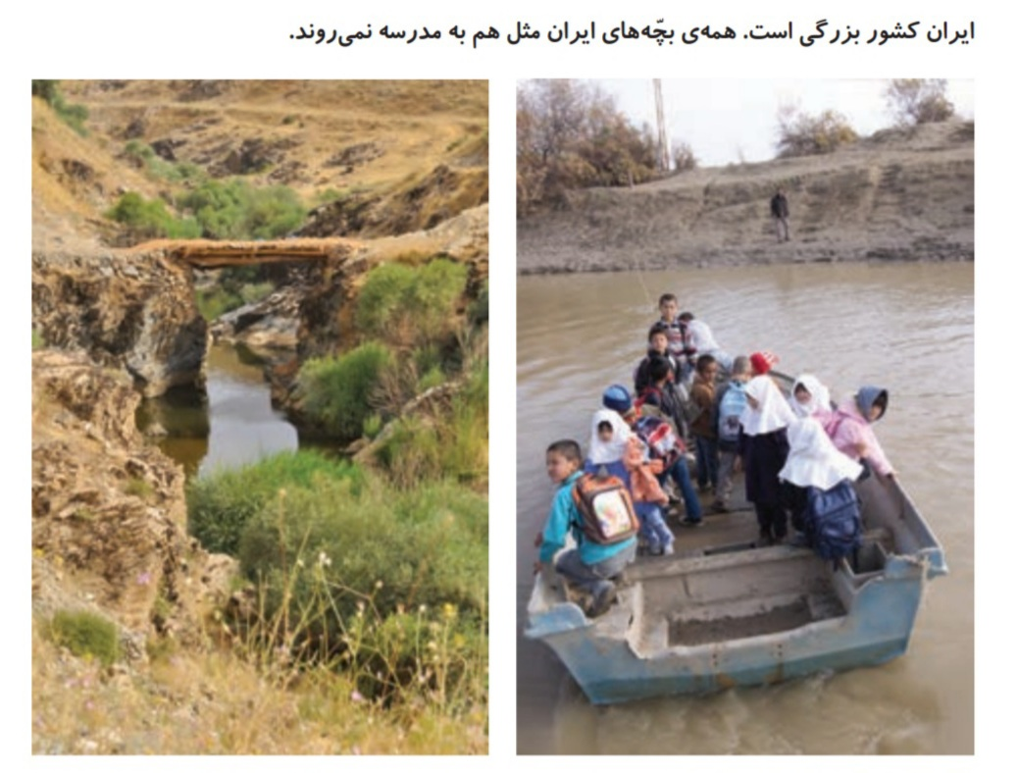

Slide 6
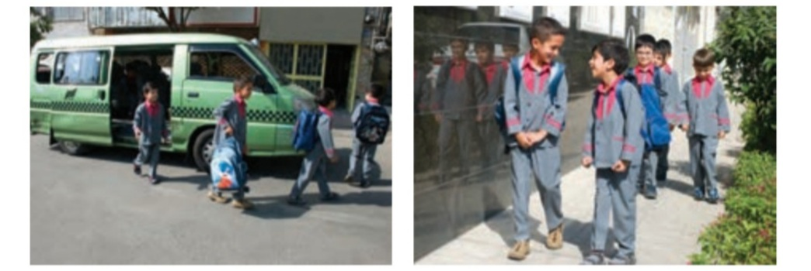

Slide 10
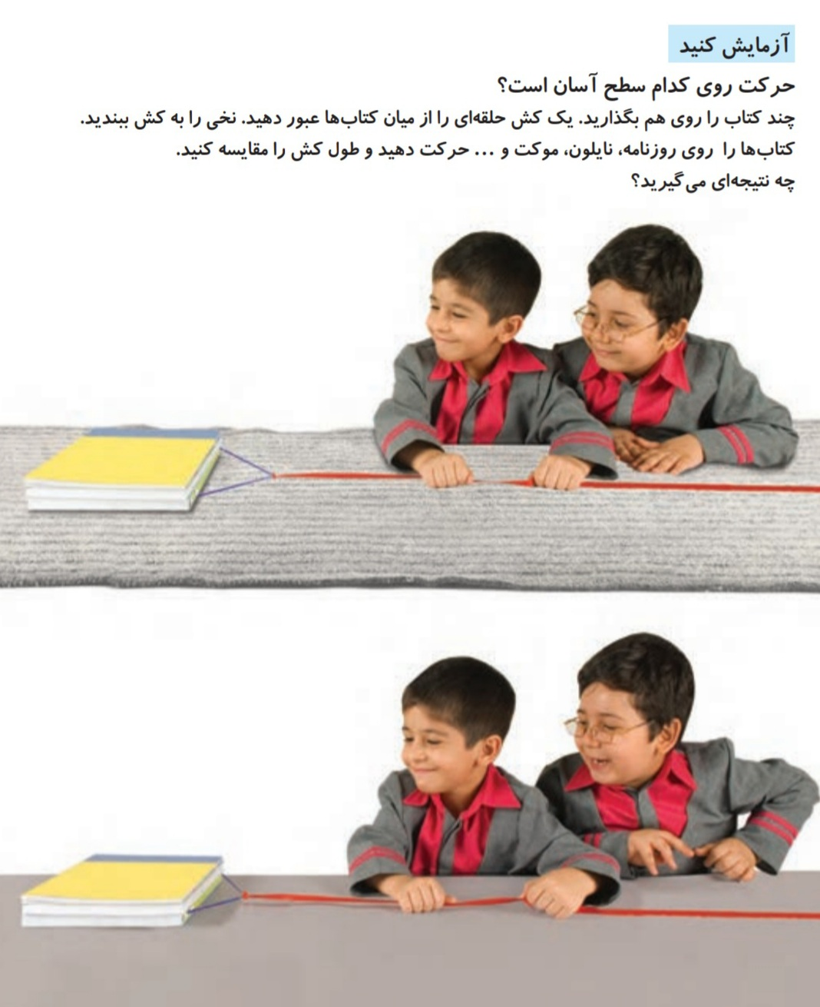

Slide 11
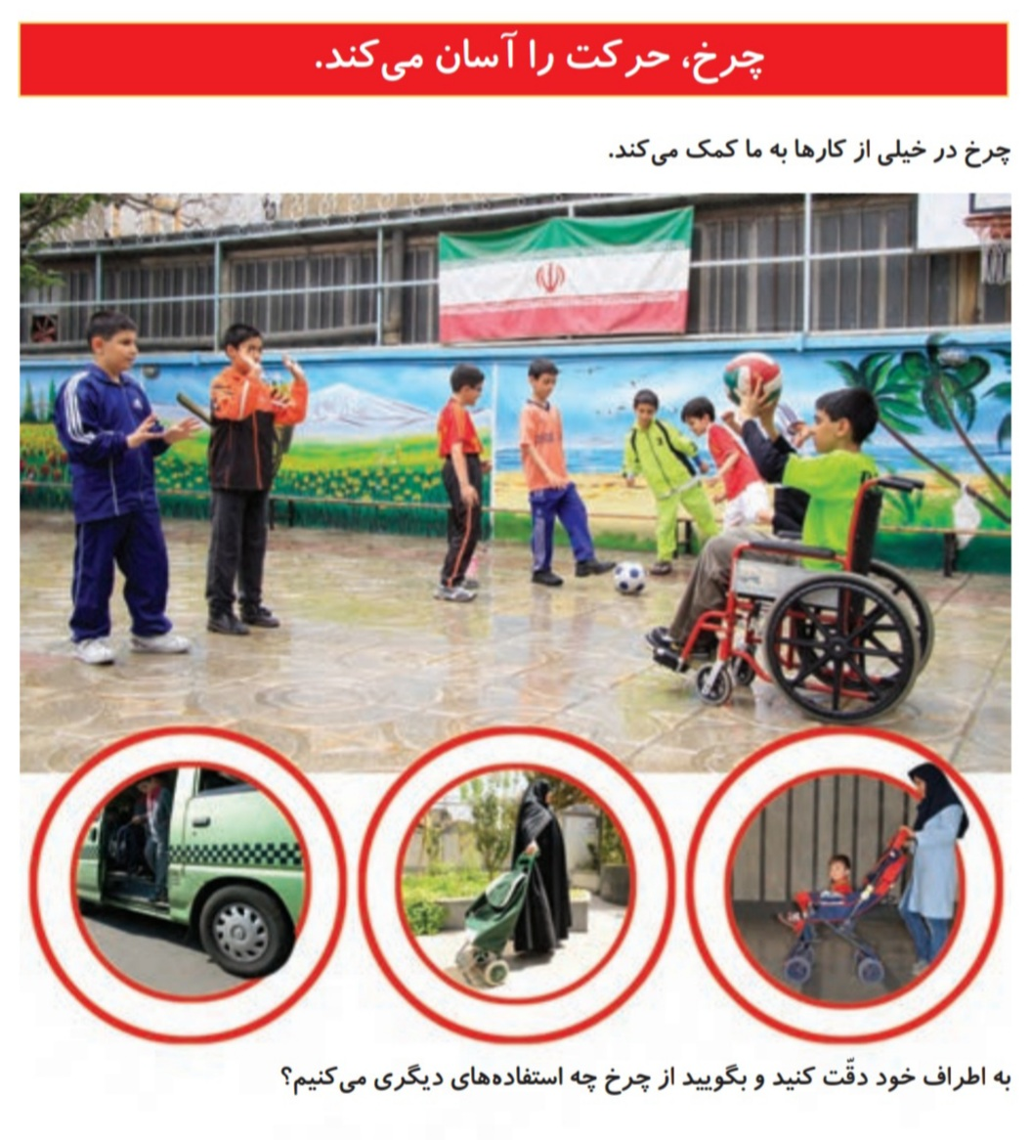

Slide 14
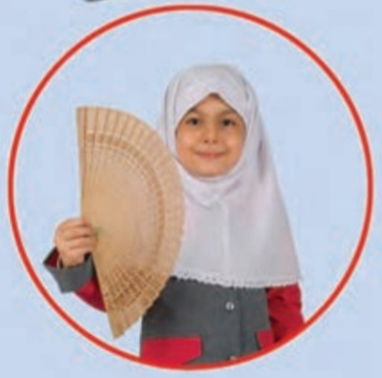

Slide 15
از قدیم تا امروز

Slide 17
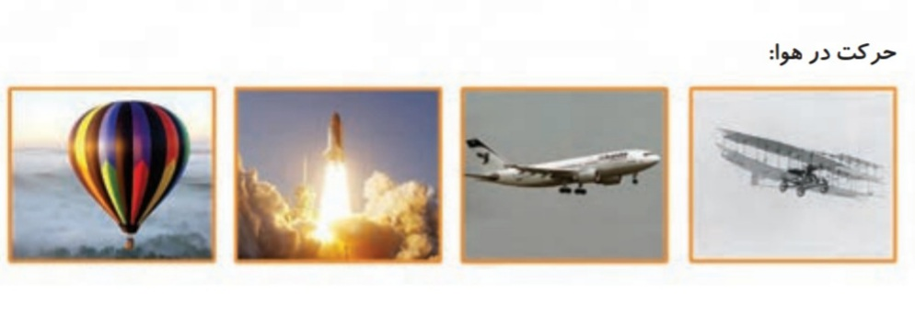

Slide 19
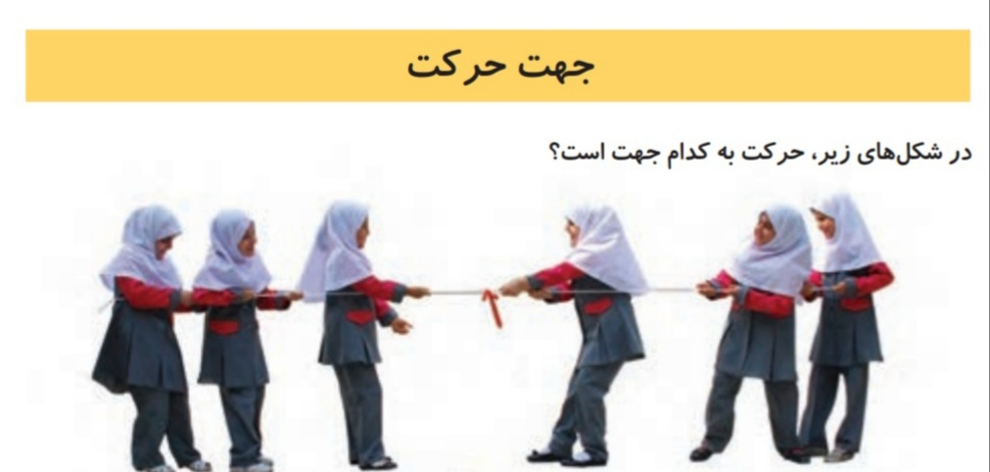

Slide 20
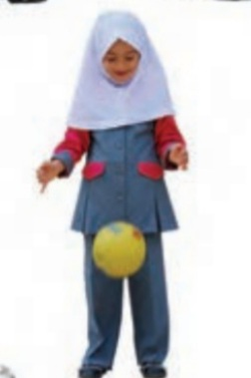

Slide 21
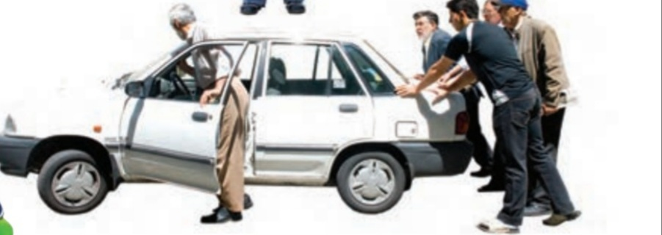

Slide 22
بچه های عزیزم خسته نباشید

